Slide 1
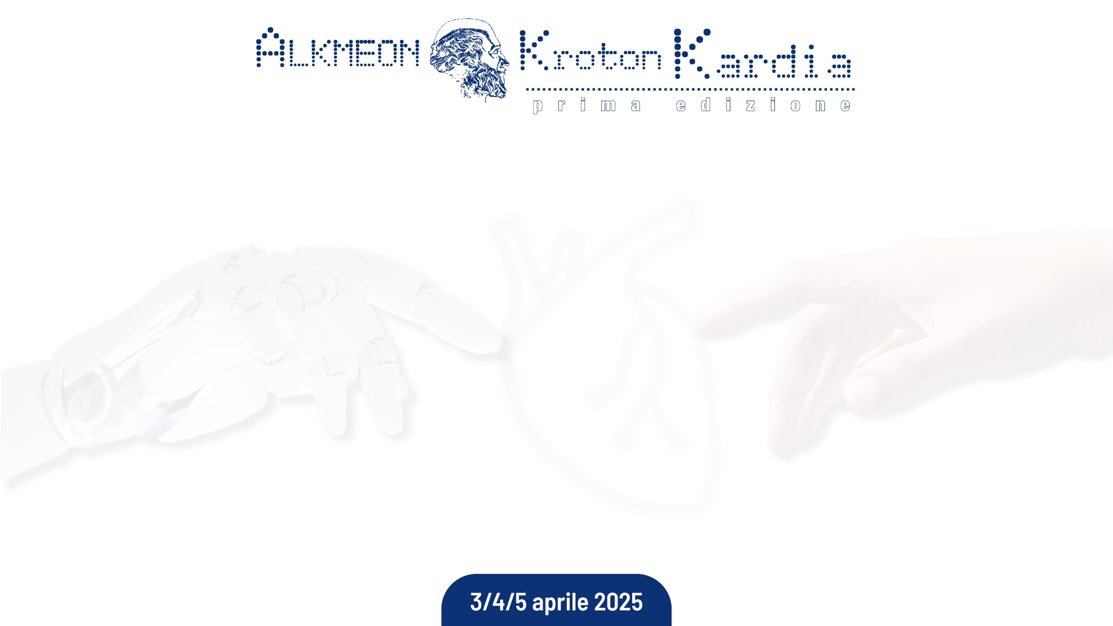
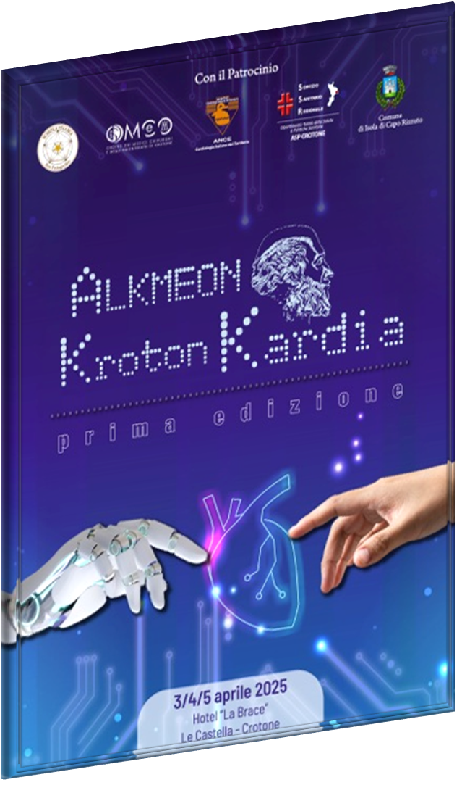
AI e novita’ terapeutiche dalle linee guida dell’ipertensione arteriosa
Domenico Monizzi
Cardiologia ambulatoriale ASP Crotone

Slide 2
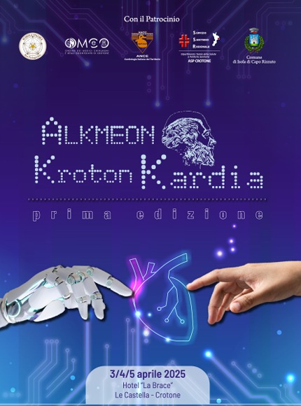
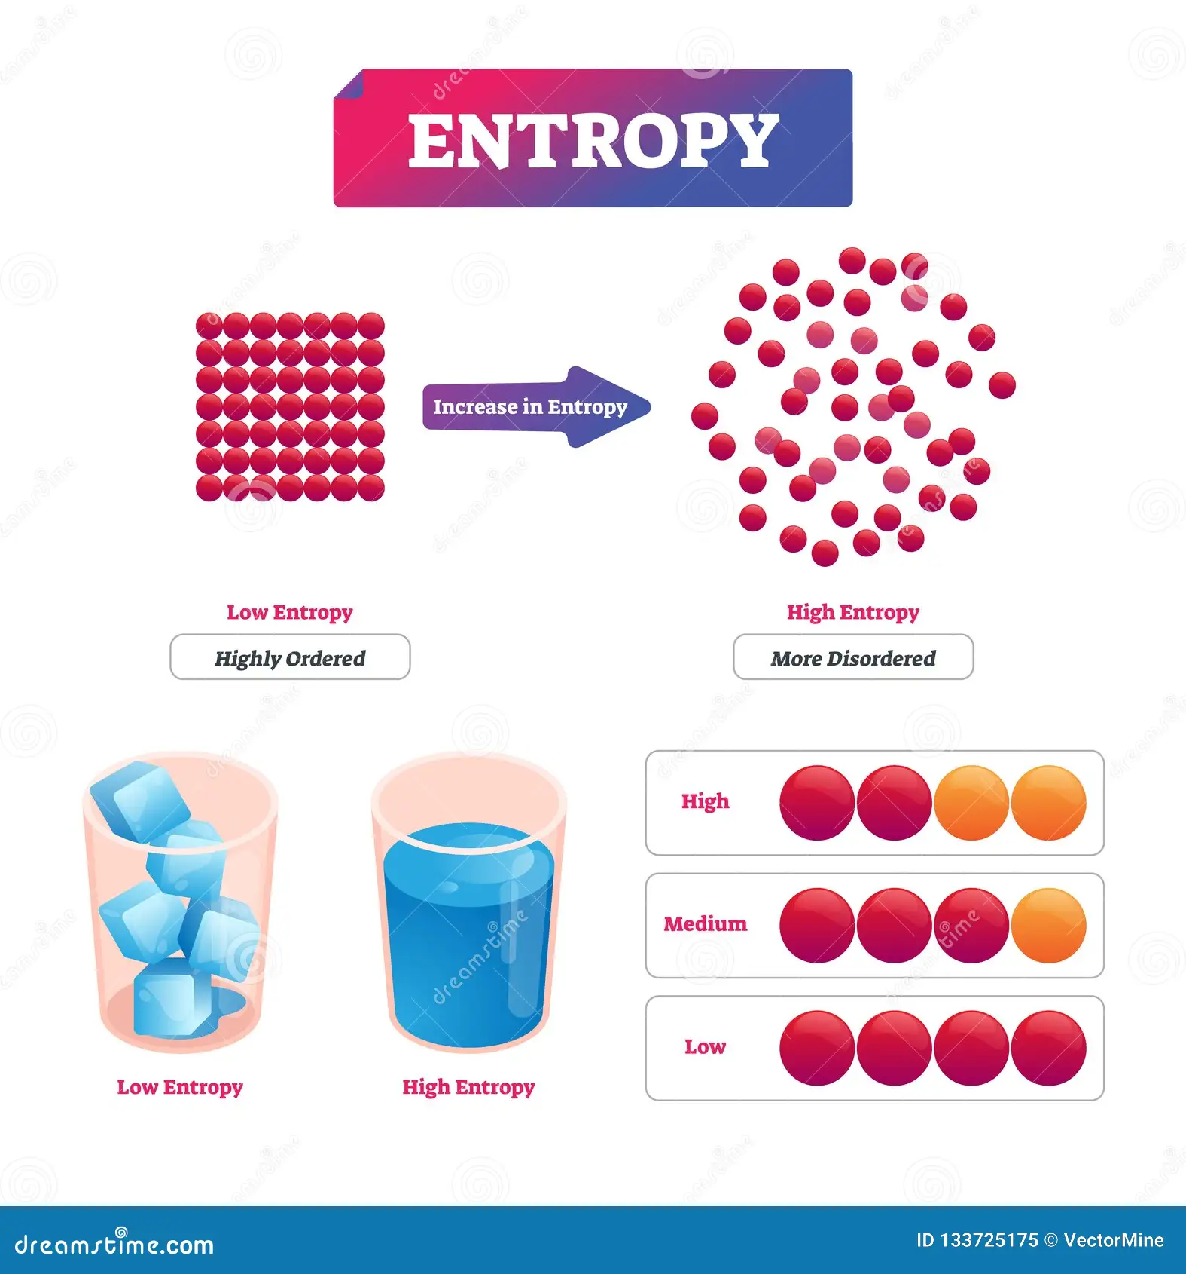
AI e novita’ terapeutiche dalle linee guida dell’ipertensione arteriosa
Domenico Monizzi
Cardiologia ambulatoriale ASP Crotone

Slide 3
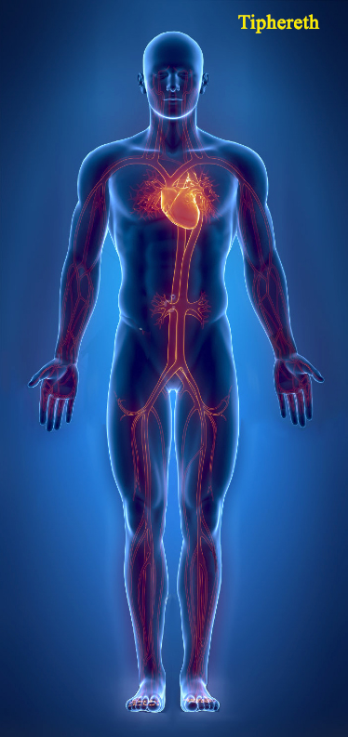
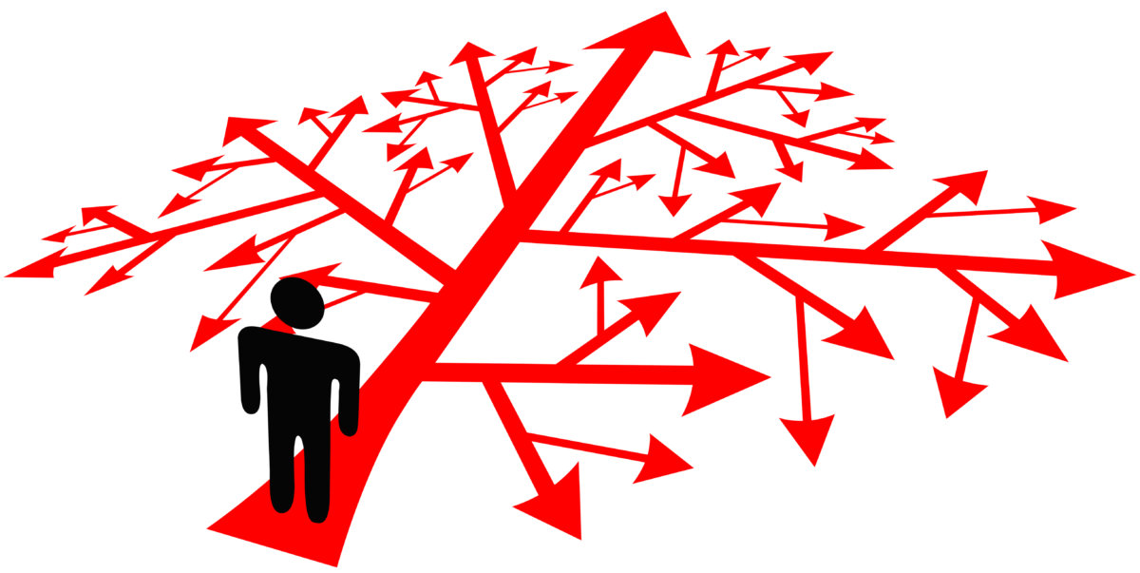

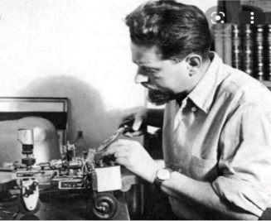
Complessita’
….Un aggregato organico e strutturato di parti tra loro interagenti… (si affronta )algoritmi in base ai quali possono essere sviluppati i programmi informatici…. (In modo) da ridurre il complesso al semplice(riduzionismo,determinismo versus multifattoriale,irriducibile)
Treccani
La tartaruga di
Grey Walter

Slide 4
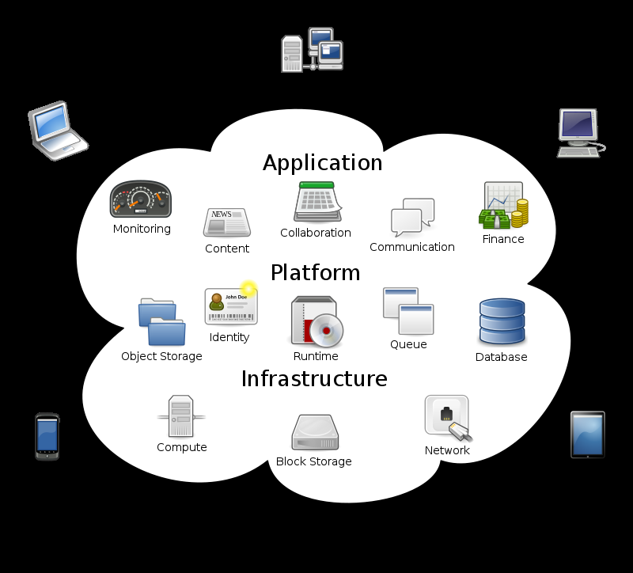
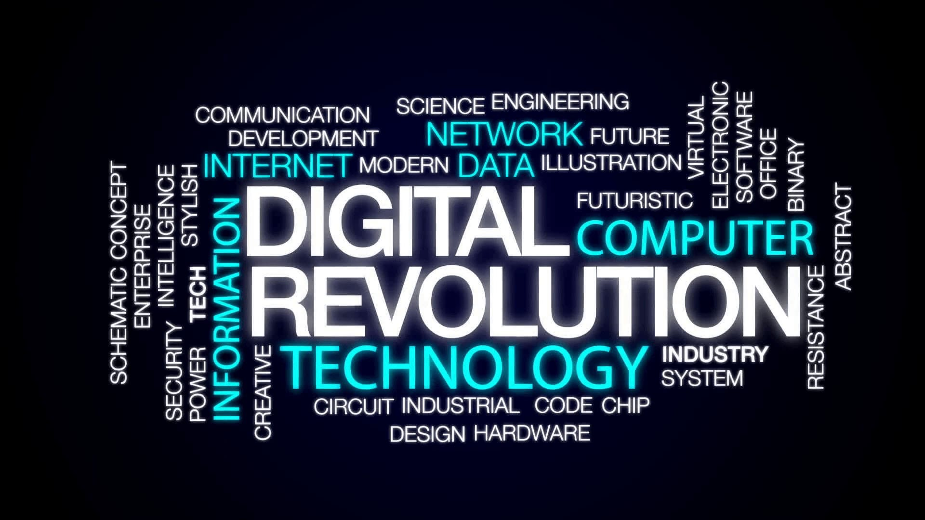
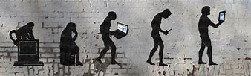

Slide 5
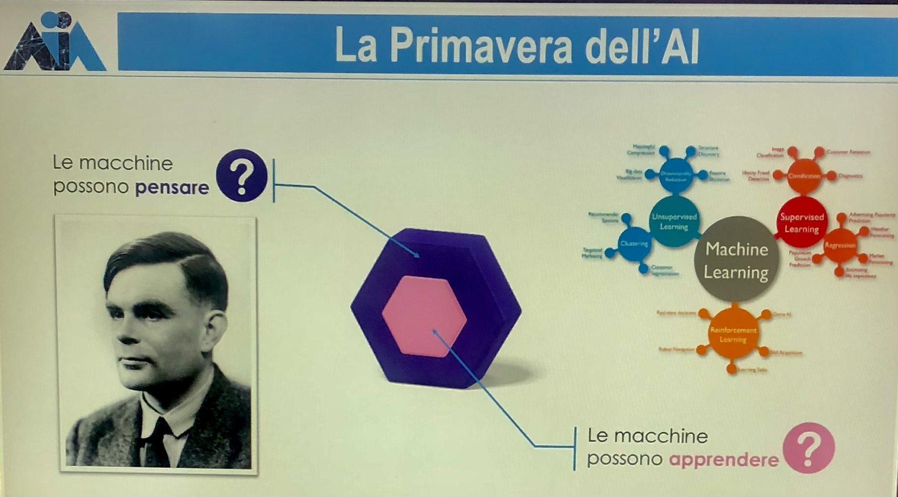


Slide 6
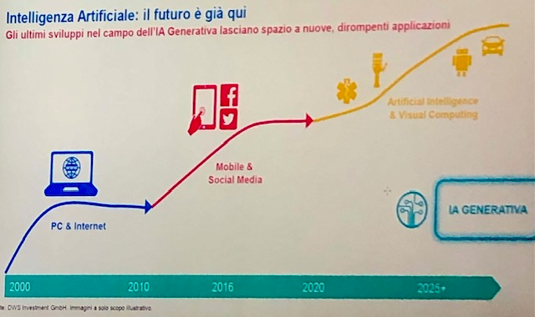

Slide 7

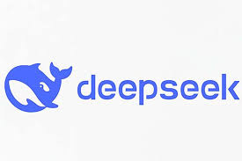


Slide 8
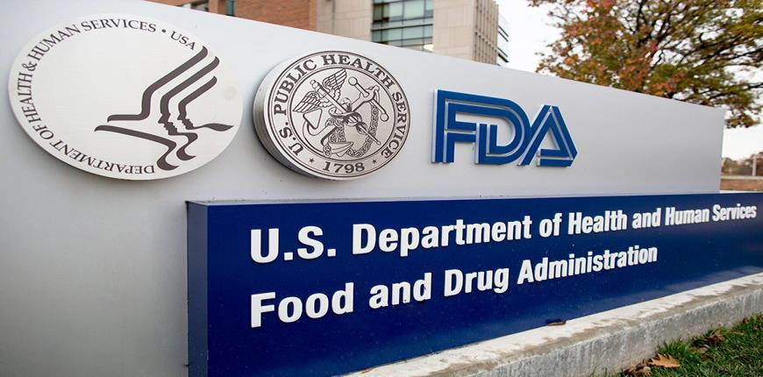

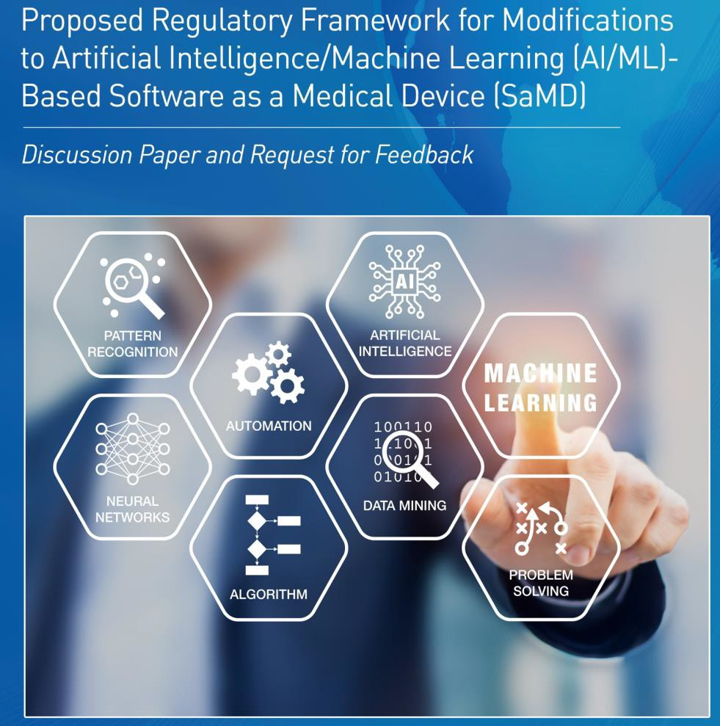
www
Intelligenza Artificiale e Machine Learning nel Software come Dispositivo Medico
www.fda.gov 11/05/2019

Slide 9
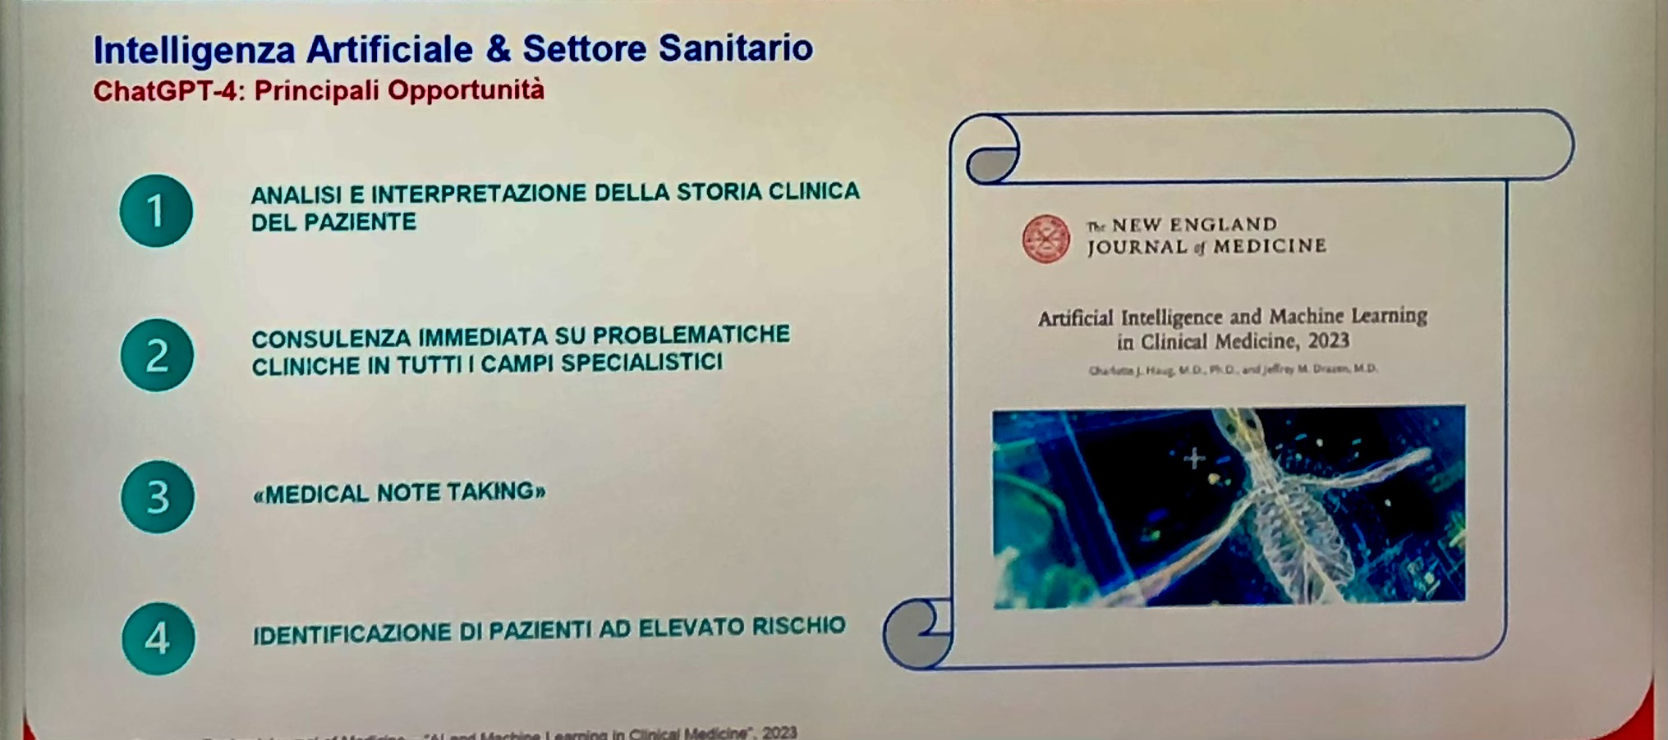

Slide 10
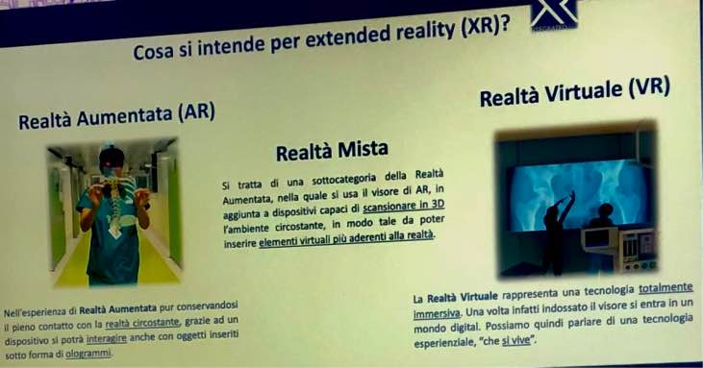
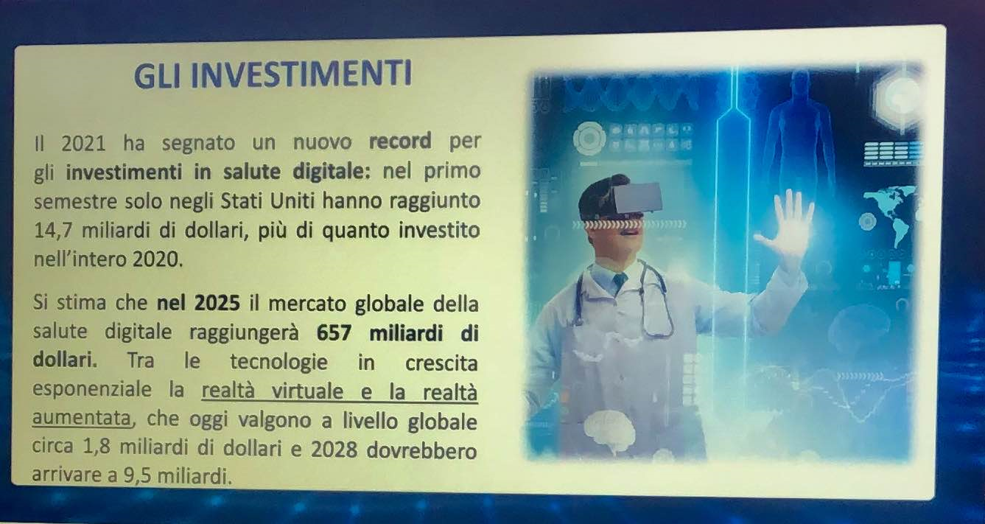



Slide 11
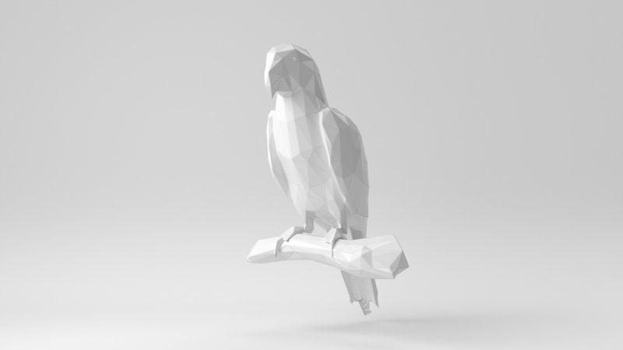

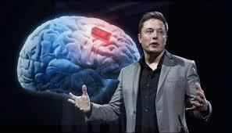
Pappagallo Stocastico
Lo sviluppo della piena Intelligenza Artificiale potrebbe significare la fine della razza umana”
Stephen Hawking (1942 - 2018)
«Dobbiamo essere super attenti all‘Intelligenza Artificiale, è potenzialmente più pericolosa del nucleare»
Elon Musk

Slide 12

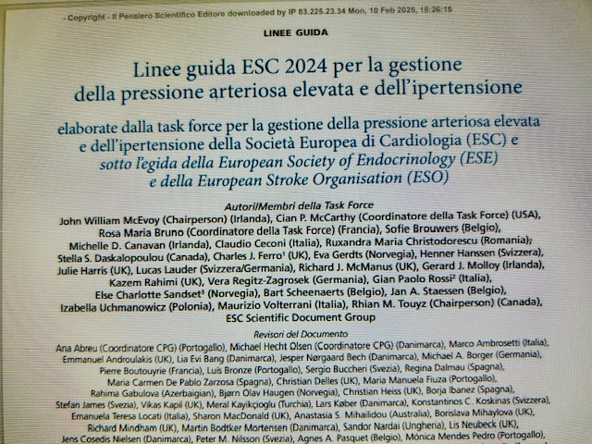
2023 ESH Guidelines
for the management of arterial hypertension The Task Force
for the management of arterial hypertension of the European Society of Hypertension
Endorsed by the European Renal Association (ERA) and the International Society of Hypertension(ISH)

Slide 14

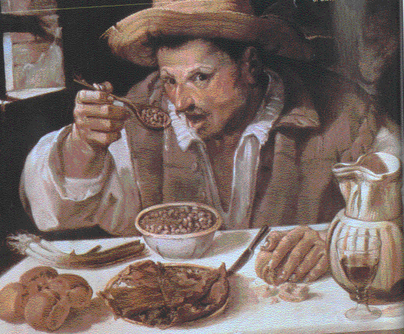
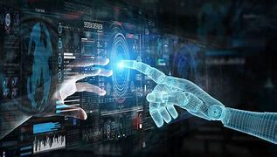
The change of disease concept
ENTANGLEMENT
Traditional: reductionist, one single factor
New conception: multifactorial

Slide 15
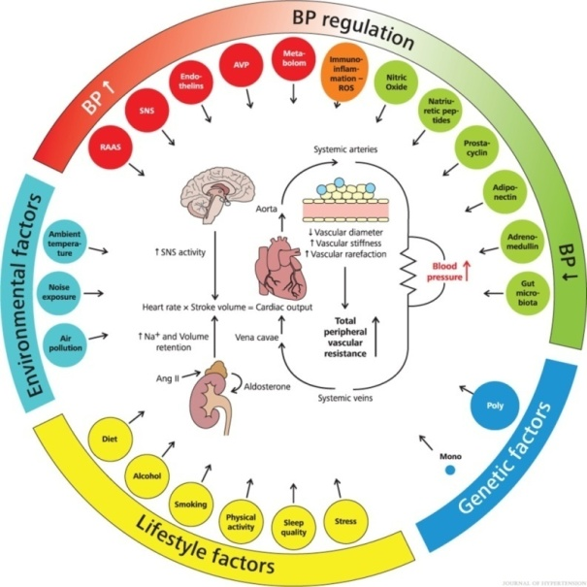
2023 ESH Guidelines for the management of arterial hypertension
A livello pratico poiche’ il meccanismo e’ multifattoriale,complesso,
la fisiopatologia tradizionale implica che la diagnostica tende ad identificare un singolo meccanismo responsabile dell'ipertensione primaria ,spesso può essere non solo difficile ma anche futile.
Spiega anche perché una pressione arteriosa elevata può essere abbassata dai farmaci con diversi meccanismi d'azione e perché una combinazione di farmaci meccanicamente diversi abbassa la pressione sanguigna molto di più
Mechanisms involved in BP reguation and the pathophysiology of hypertension.

Slide 16
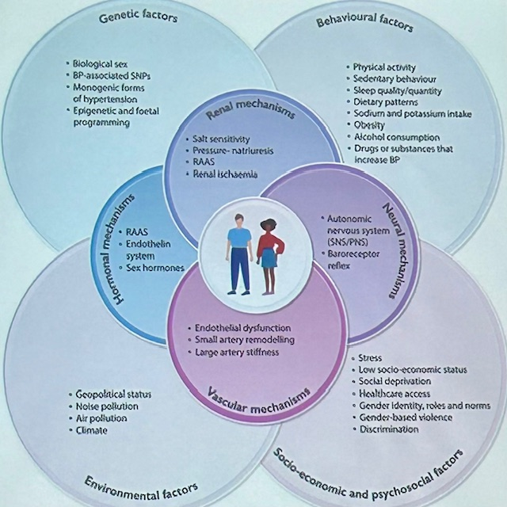
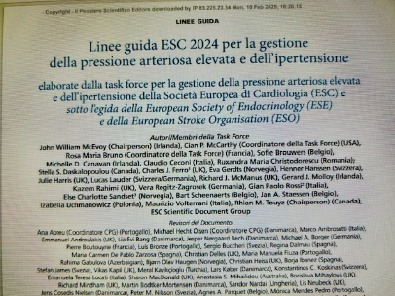

Slide 17

2023 ESH/ERA/ISH Guidelines for the management of Hypertension

Slide 18
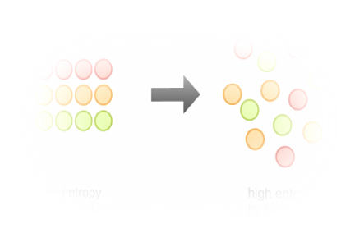
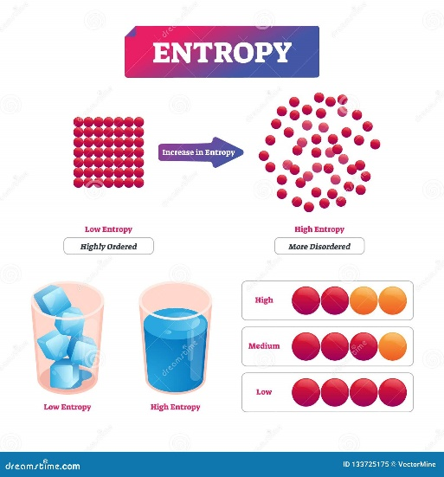
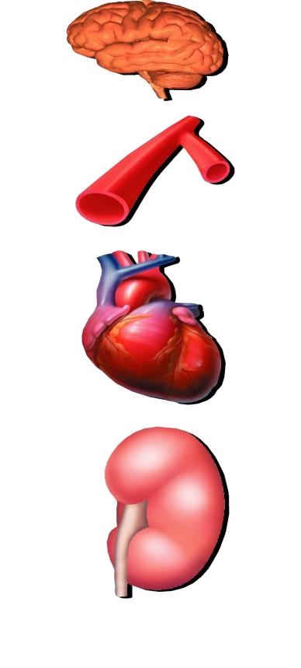
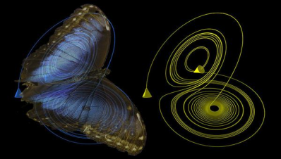

Continuum sistemico
Sudden
Cardiac death
Plaque rupture and thrombosis
Myocardial IInfarction
Stroke
Reduction of
Contractility
Ischemia
Vasoconstriction Vascular hypertrophy Endothelial dysfunction
Dilatation and Remodelling
GFR, S.Creatinine
Microalbuminuria, Proteinuria Aldosterone release Glomerular sclerosis
Terminal Heart Failure
Esrd
Atherosclerosis
Hypertension
Butterfly effect
Risk Factors
Modified from Dzau and Braunwald

Slide 19
DEFINIRE IL FENOTIPO PA
CON IL LIVELLO DI RISCHIO
Notes:
19

Slide 20
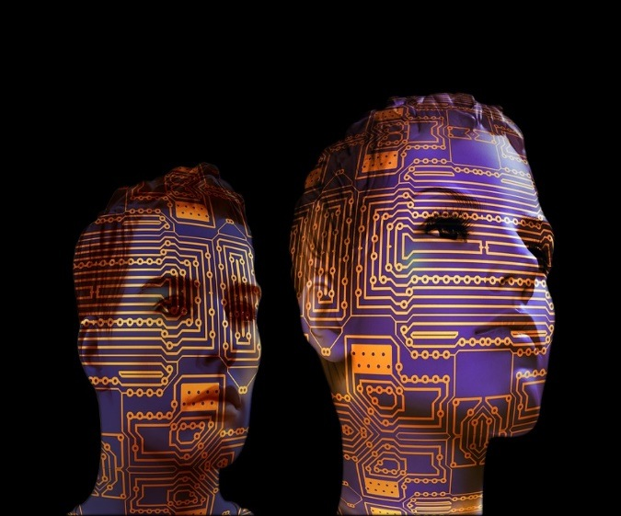
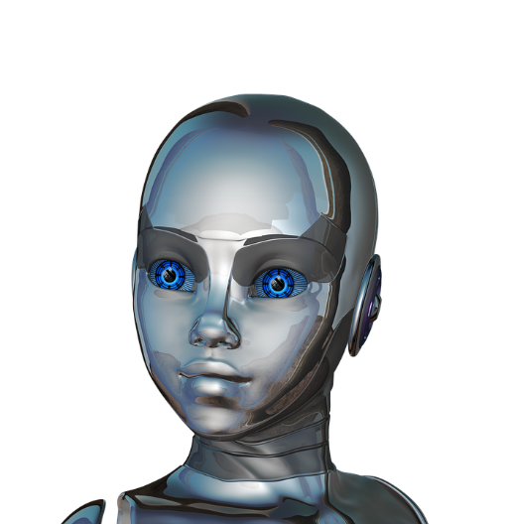
La gestione di questa fase di transizione è complessa e
richiede modelli organizzativi nuovi che rispettino l’esigenza di contemporaneità e connessione tra
Scienza di base ,
Sviluppo tecnologico,
Ricerca clinica + farmaceutica
ed Attività assistenziale.
Intelligenza artificiale
Intelligenza artificiale

Slide 21
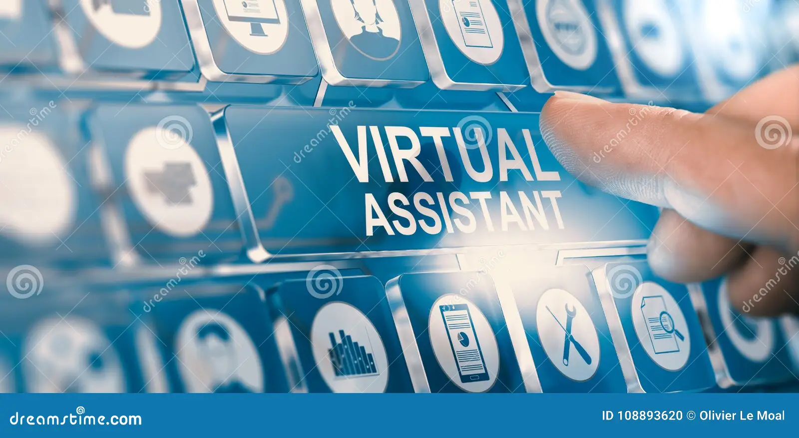
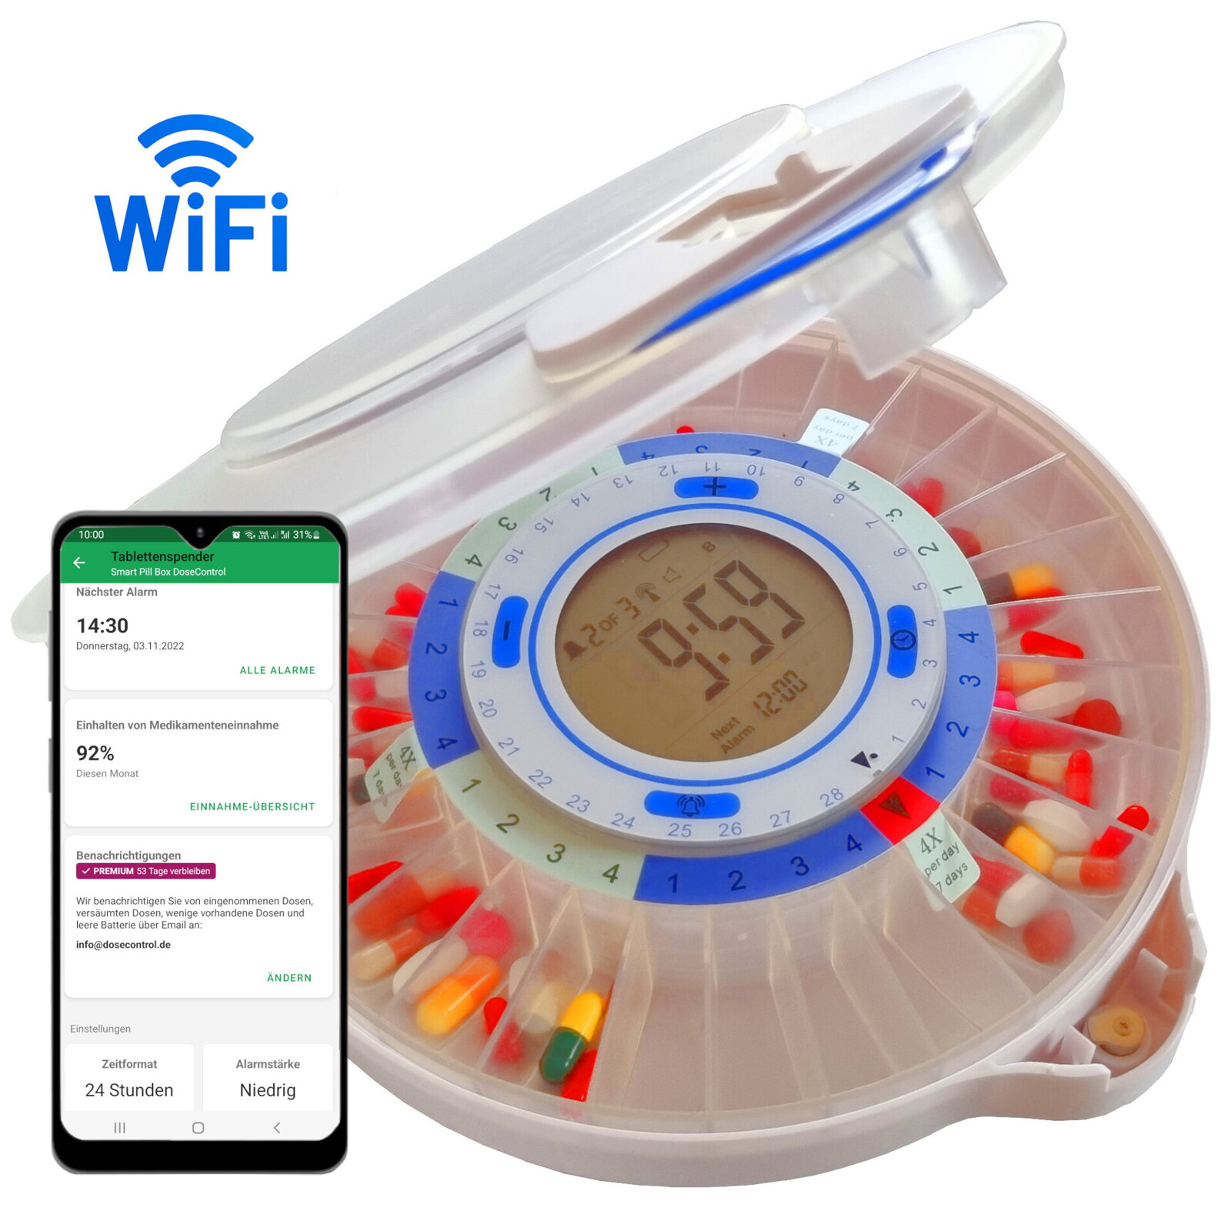
Piani Personalizzati di Trattamento
Algoritmi di personalizzazione: Creano
terapie su misura in base alla genetica, lo stile di vita e le abitudini del paziente.
Dosaggio ottimizzato: L’AI regola automaticamente il dosaggio dei farmaci per massimizzarne l’efficacia e ridurre gli effetti collaterali.

Slide 22
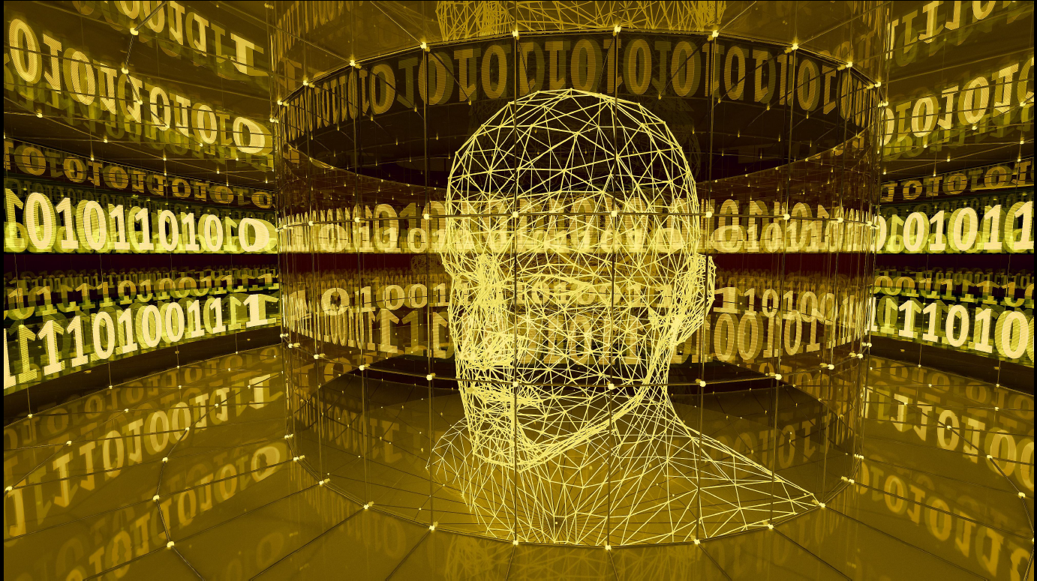
WATSON
HTL High Threshold Logic - NLP Natural Language Processing

Slide 23
Il potenziale della farmacogenomica:Medicina precisione e terapia personalizzata
All patients with same diagnosis
1
Non-responders
and toxic
responders
Treat with alternative
2
drug or dose
Responders and patients
not predisposed to toxicity
Treat with
conventional
drug or dose
“I farmaci giusti alle dosi giuste per il paziente giusto(sesso-genere)”

Slide 24
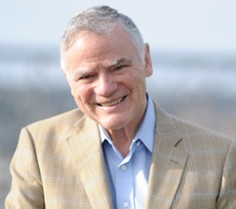

Medicina of the 21st Century
The 4 P’s Medicine(Leroy Hood)
Personalized
Predictive
Preventive
Participatory medicine
Tailored Therapy
Un nome nuovo per una cosa vecchia
35

Slide 25
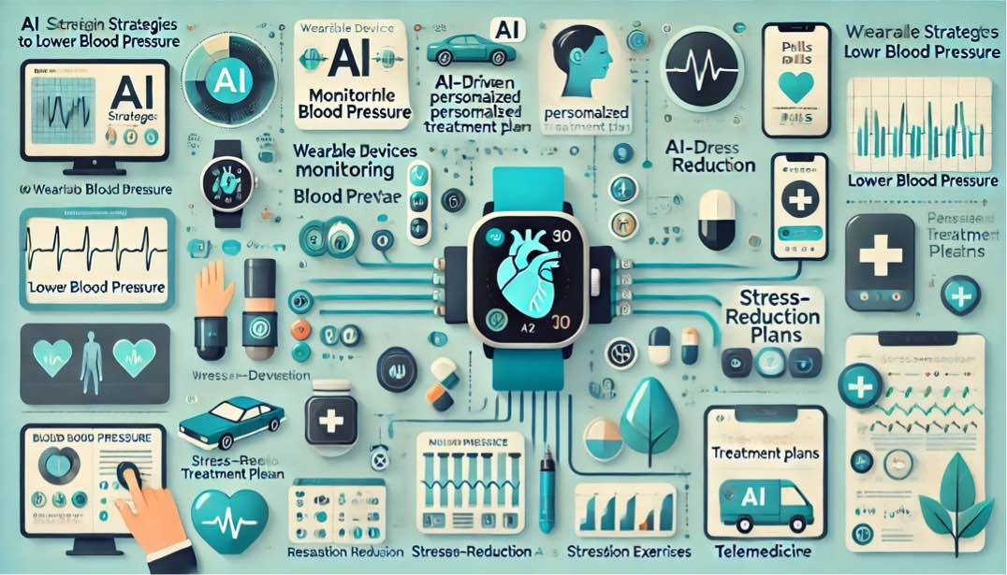

Slide 26

«DTx Digitali:app.telemedicina,learning machine
tecnologie che offrono interventi guidati da programmi software di alta qualità. Questi programmi sono basati su evidenza scientifica ottenuta attraverso una sperimentazione clinica rigorosa e confermatoria allo scopo di prevenire, di gestire o di trattare un ampio spettro di condizioni fisiche, mentali e comportamentali.

Slide 27

«DTx Digitali:app.telemedicina,learning machine
Il principio attivo digitale è l’elemento della terapia responsabile dell’effetto clinico (sia favorevole che in principio attivo desiderato, come nel caso delle reazioni avverse). Le terapie digitali possono utilizzare, come principio attivo, un intervento terapeutico già disponibile nella letteratura scientifica (nel quale caso rappresentano una modalità alternativa di erogazione di un trattamento noto, come ad esempio la terapia non farmacologica della pressione oppure creato ex novo, utilizzando elementi di diverse opzioni terapeutiche o impiegando tecnologie(tecniche di rilassamento) o bio-tecnologie(alimenti dedicati) Gli eccipienti digitali svolgono la stessa funzione di quelli chimici che servono a dare forma al principio attivo e favorirne la assunzione, rendendolo il più biodisponibile possibile(programmi o app dedicati tipo device di allarme se non si assume un farmaco). Nelle DTx l’eccipiente digitale può comprendere l’assistente virtuale in grado di dialogare in linguaggio naturale con il paziente, moduli per il rewarding del paziente, reminders per l’assunzione della terapia digitale e delle terapie complementari, moduli per collegare il paziente con il proprio medico. L’obiettivo è di cercare di ottenere l’utilizzo più prolungato possibile della terapia digitale e di assicurare in tal modo la massima disponibilità digitale del principio attivo. Tra i diversi elementi dell’eccipiente, fondamentale è l’interfaccia utente, in grado di condizionare l’esperienza dell’utente, l’accettabilità della terapia, l’aderenza al trattamento e di conseguenza gli esiti terapeutici.

Slide 28
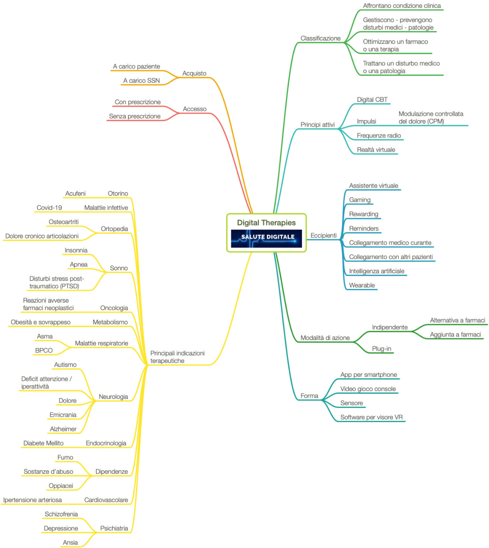


Slide 30
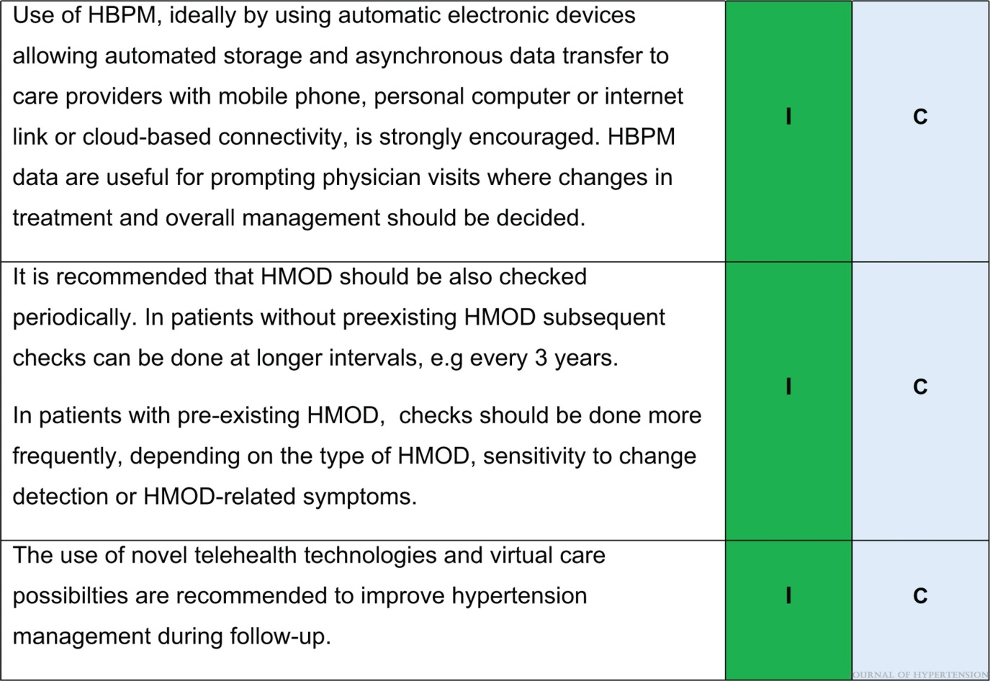
Domenico Monizzi
Cardiologia ambulatoriale ASP Crotone

Slide 31
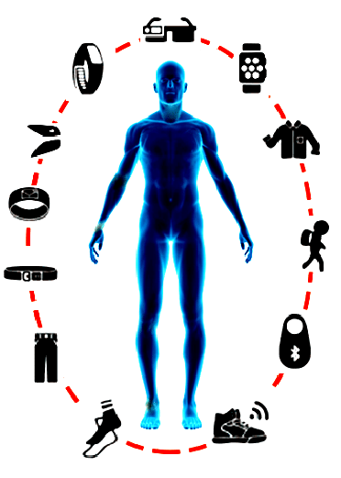
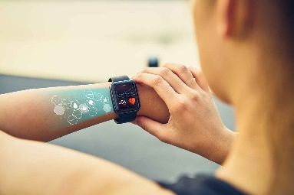
Monitoraggio continuo:
Dispositivi indossabili dotati di AI riducono del 20-40% i ricoveri ospedalieri correlati a crisi ipertensive.

Slide 32
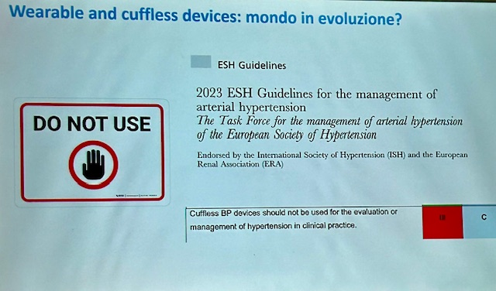

Slide 33


Slide 34
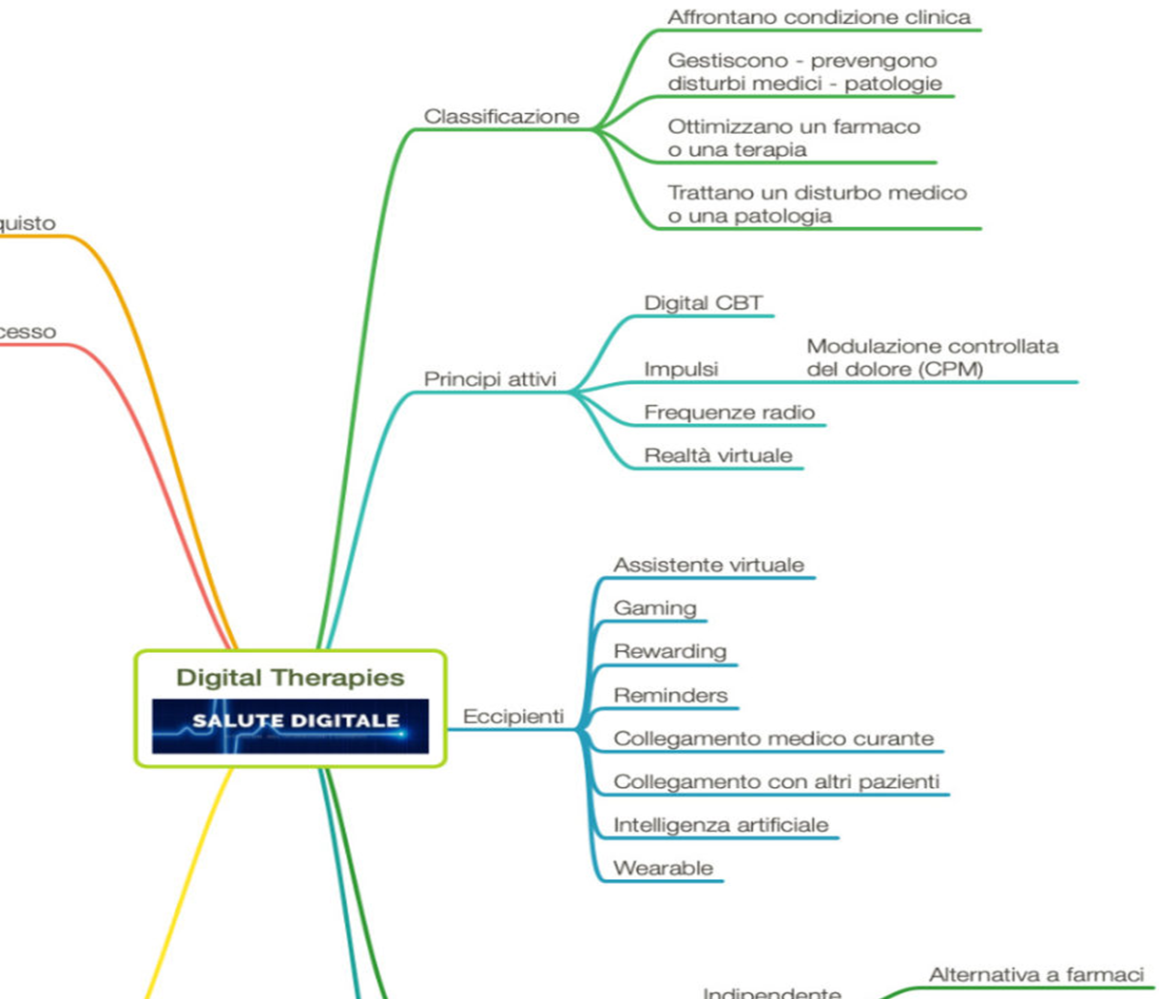

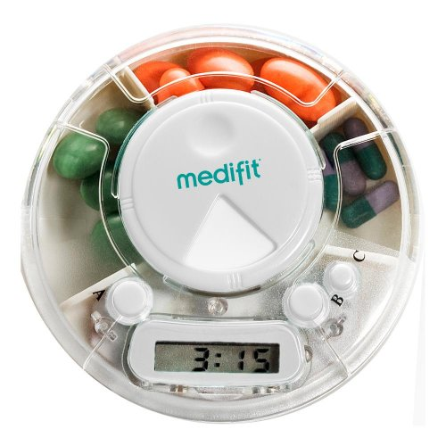
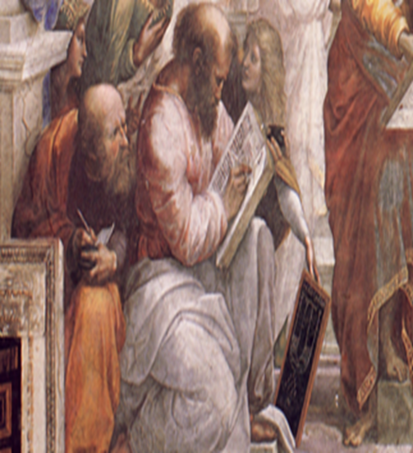
Principio attivo
*App di coaching: L’AI fornisce consigli su alimentazione, esercizio fisico e gestione dello stress, aiutando i pazienti a seguire uno stile di vita sano.
*Feedback istantaneo:le app.monitorano i progressi ed inviano notifiche per motivare il paziente a mantenere le abitudini salutari
*App di mindfulness AI: Offrono esercizi di respirazione e meditazione personalizzati per ridurre lo stress, uno dei principali
fattori di rischio per l’ipertensione.
*Biofeedback AI: Mostrano dati in tempo reale per aiutare il paziente a regolare il ritmo cardiaco e la pressione
Stile di vita Pitagorico
Bios Pythagorikòs

Slide 36
Gli eccipienti digitali
svolgono la stessa funzione di quelli chimici che servono a dare forma al principio attivo e favorirne la assunzione, rendendolo il più biodisponibile possibile(programmi o app dedicati tipo device di allarme se non si assume un farmaco). Nelle DTx l’eccipiente digitale può comprendere l’assistente virtuale in grado di dialogare in linguaggio naturale con il paziente, moduli per il rewarding del paziente, reminders per l’assunzione della terapia digitale delle terapie complementari, moduli per collegare il paziente con il proprio medico. Tra i diversi elementi dell’eccipiente, fondamentale è l’interfaccia utente, in grado di condizionare l’esperienza dell’utente, l’accettabilità della terapia, l’aderenza al trattamento e di conseguenza gli esiti terapeutici.

Slide 37
Monitoraggio continuo:
Dispositivi indossabili dotati di AI riducono del 20-40% i ricoveri ospedalieri correlati a crisi ipertensive.

Slide 38
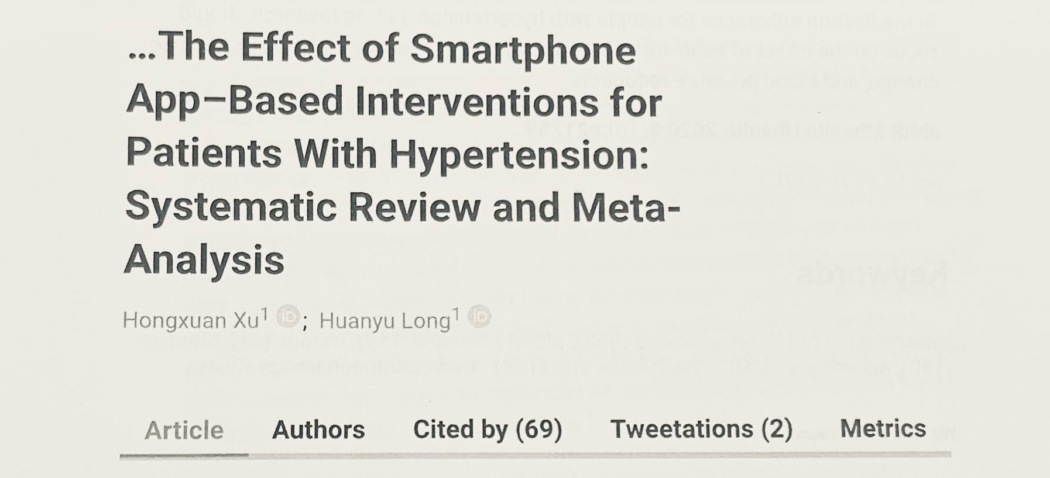
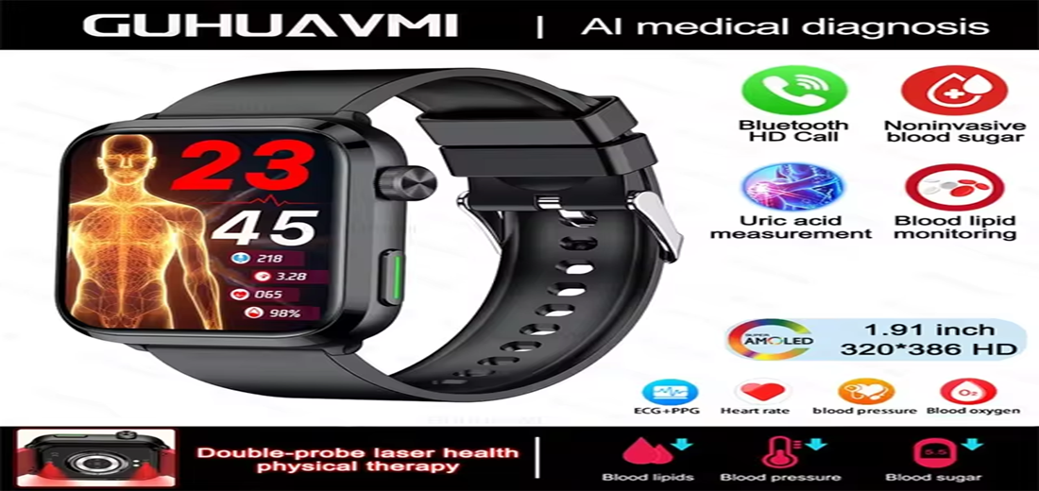
JMIR Mhealth 2020;8(10):e21759

Slide 39
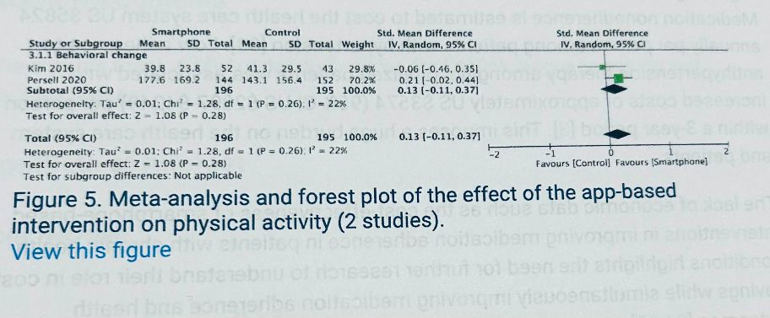
JMIR Mhealth 2020;8(10):e21759

Slide 40
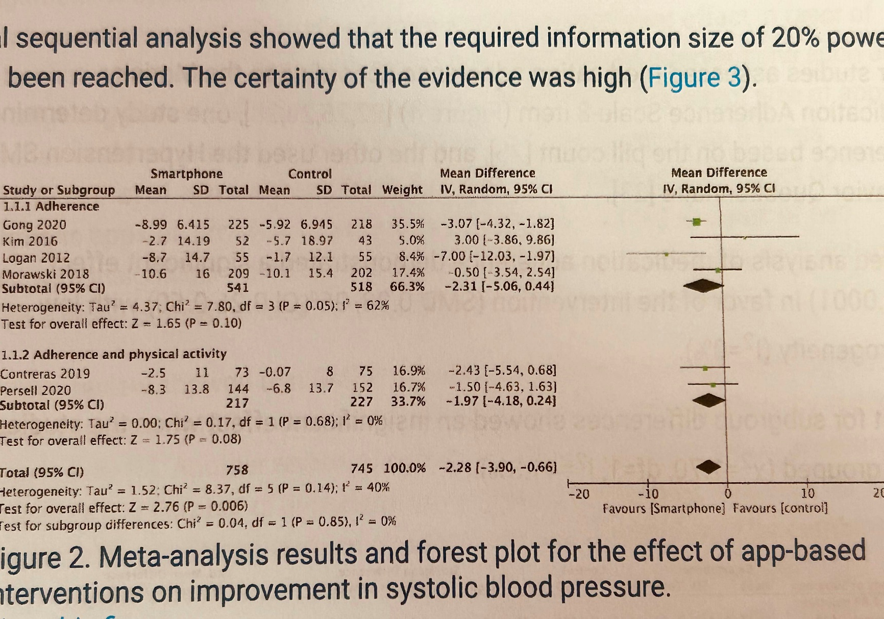
JMIR Mhealth 2020;8(10):e21759

Slide 41
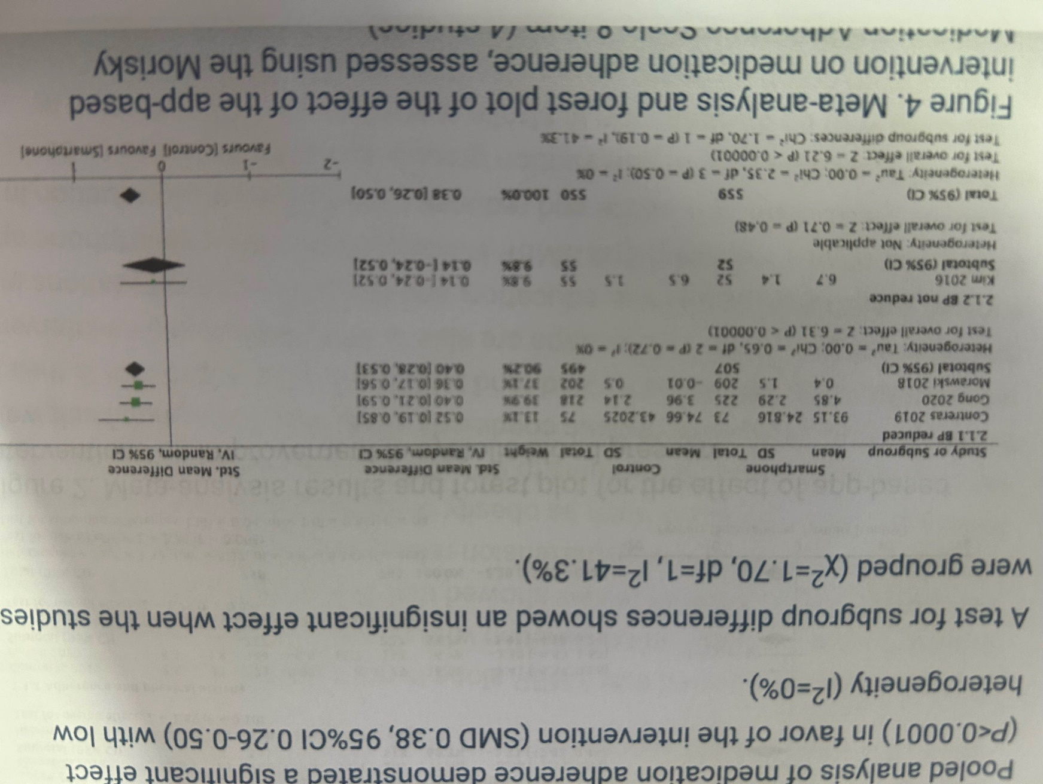
JMIR Mhealth 2020;8(10):e21759

Slide 42

Diagnosi precoce:
• L’uso di algoritmi di intelligenza artificiale aumenta del 25-30% l’efficacia nel rilevamento precoce dell’ipertensione rispetto ai metodi tradizionali.

Slide 43


Slide 44



Slide 45



Slide 46



Slide 47


Slide 48
Complessita’
La tartaruga di
Grey Walter

Slide 49










The change of disease concept
ENTANGLEMENT
Traditional: reductionist, one single factor
Causal factor
Disease
New conception: multifactorial
Basic
risk
Sesso-genere
Preclinical
progression
Disease onset
Disease
progression
Irreversible
changes
Environmental factors
Accelerare - Rallentare - Stop

Slide 50

Conclusioni
*L’approccio multifattoriale(entangled) aprira’
nuovi scenari terapeutici grazie alla AI,
*le prossime linee guida dovranno tenere conto delle nuove evidenze dei dispositivi indossabili
sia per la diagnosi che la terapia
*Far comprendere ai pazienti quale sia il valore aggiunto delle applicazioni di AI nel rapporto con il proprio medico

Slide 51


Conclusioni
*Sfruttare i data scienze a disposizione per
l’apprendimento degli algoritmi di AI,
*E’ fondamentale definire il fenotipo con il suo
profilo di rischio nel paziente complesso per un trattamento farmacologico efficace
(Strike early , strike right)

Slide 52


C. Darwin
“La specie che si adatta al cambiamento sopravvive”

Slide 53

“Ho conosciuto il mare meditando su una goccia di rugiada”
Kahlil Gibran

